Slide 1
PERTEMUAN 5 BENTUK AKAR
Here is where your presentation begins

Slide 2
MERASIONALKAN Bentuk akar

Slide 3
MERASIONALKAN Bentuk akar

Slide 4
MERASIONALKAN Bentuk akar

Slide 5
01
CONTOH sOAL

Slide 6
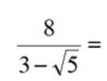
contoh 1
Sederhanakan bentuk akar berikut!
Penyelesaian

Slide 7
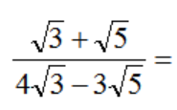
contoh 2
Sederhanakan bentuk akar berikut!
Penyelesaian

Slide 8
contoh 3
Sederhanakan bentuk akar berikut!
$$a) \frac{4}{\sqrt{5}}=…$$
$$b) \frac{2}{3\sqrt{3}}=…$$
Penyelesaian

